Slide 1
Module 2, Section 2: AWS Core Services - Storage
© 2018, Amazon Web Services, Inc. or its Affiliates. All rights reserved.
Notes:
Welcome to Module 2, Section 2 – AWS Core Services - Storage.

Slide 2
Contenu de ce module
Module 2, Section 2 – Core Services - Storage:
Part 1: Amazon Elastic Block Store (Amazon EBS)
Part 2: Amazon Simple Storage Service (Amazon S3)
Part 3: Amazon Elastic File System (Amazon EFS)
Part 4: Amazon Glacier
Notes:
Le stockage dans le cloud est généralement plus fiable, évolutif et sécurisé que les systèmes de stockage sur site traditionnels. Le stockage dans le cloud est un composant essentiel du cloud computing, contenant les informations utilisées par les applications. L'analyse des mégadonnées, les entrepôts de données, l'Internet des objets (IoT), les bases de données et les applications de sauvegarde et d'archivage reposent tous sur une certaine forme d'architecture de stockage de données.
Dans ce module, nous explorerons Amazon Elastic Block Store (ou Amazon EBS), Amazon Simple Storage Service (ou Amazon S3), Amazon Elastic File System (ou Amazon EFS) et Amazon Glacier.

Slide 3
Objectif de ce module
Discuter des concepts clés liés au stockage:
Comprendre les différences entre les différents types de stockage
Passez en revue les prix de base qui différencient les solutions de stockage
Notes:
L'objectif de ce module est de découvrir les concepts clés liés au stockage. Vous comprendrez les différents types de ressources de stockage disponibles et passerez en revue les différentes options de tarification afin de comprendre l'impact des différents choix sur le coût de votre solution.

Slide 4
Section 2: Introduction au services de stockage AWS
Notes:
Introducing Section 2: An Introduction to Storage Services.

Slide 5









Core AWS Services
Amazon S3
Amazon EBS
Amazon
EFS
Amazon Glacier
Amazon
VPC
Amazon EC2
Storage
AWS IAM
Amazon RDS
Amazon DynamoDB
Database
Notes:
Il existe trois grandes catégories de stockage : le stockage d'instance (« éphémère »), Amazon EBS et Amazon S3.
Amazon EBS est un stockage persistant et montable, qui peut être monté en tant qu'appareil sur une instance Amazon EC2. Amazon EBS ne peut être monté que sur une instance Amazon EC2 dans la même zone de disponibilité.
Semblable à Amazon EBS, Amazon S3 est un stockage persistant ; cependant, il est accessible de n'importe où.

Slide 6
Part 1: Amazon Elastic Block Store (Amazon EBS)
Notes:
Amazon Elastic Block Store (ou Amazon EBS) est un système de stockage de blocs AWS qui est mieux utilisé pour stocker des données persistantes. Amazon EBS fournit des volumes de stockage de niveau bloc hautement disponibles à utiliser avec les instances Amazon EC2.

Slide 7

Storage
Amazon Elastic Block Store (Amazon EBS)
Notes:
Amazon EBS fournit des volumes de stockage de blocs persistants à utiliser avec les instances Amazon EC2 dans le cloud.
Qu’est ce donc un stockage persistant? Un stockage persistant est tout simplement un appareil de stockage de données qui conserve les données même après sa mise hors tension. Il peut être également appelé stockage non volatil.
Chaque volume Amazon EBS est automatiquement répliqué dans sa zone de disponibilité pour vous protéger des pannes de composants, offrant une haute disponibilité et durabilité. Les volumes Amazon EBS offrent les performances cohérentes et à faible latence nécessaires pour exécuter vos charges de travail.
Avec Amazon EBS, vous pouvez augmenter ou diminuer votre utilisation en quelques minutes, tout en payant un prix moindre uniquement pour ce que vous provisionnez

Slide 8


AWS Storage Options: Block vs. Stockage objet
Que faire si vous voulez changer un caractère dans un fichier de 1 Go?
Block Storage
Object Storage
Changer un bloc (partie du fichier)
qui contient le caractère
Le fichier entier doit être mis à jour
Notes:
Et si vous vouliez changer un caractère dans un fichier de 1 gigaoctet ? Avec le stockage de blocs, il vous suffit de changer le bloc qui contient le caractère, tandis qu’avec le stockage objet, le fichier entier doit être mis à jour.
Donc il est important de différencier les type de stockage et de chercher à savoir s'ils offrent un stockage "au niveau bloc" ou un stockage "au niveau objet".
Car en effet cette différence a un impact majeur sur le débit, la latence et le coût de votre solution de stockage.
Les solutions de stockage par blocs sont généralement plus rapides et utilisent moins de bande passante, mais coûtent plus cher que le stockage au niveau objet.

Slide 9
Amazon EBS
Amazon EBS vous permet de créer des volumes de stockage individuels et de les attacher à une instance Amazon EC2.
Amazon EBS offre un stockage au niveau des blocs.
Les volumes sont automatiquement répliqués dans sa zone de disponibilité.
Peut être sauvegardé automatiquement sur Amazon S3.
Les usages:
Volumes de démarrage et stockage pour l'instance Amazon EC2.
Stockage de données avec un système de fichiers
Hôtes de base de données
Applications de l'entreprise
Notes:
Amazon EBS vous permet de créer des volumes de stockage individuels et de les attacher à une instance Amazon EC2. Amazon EBS propose un stockage au niveau des blocs avec des volumes automatiquement répliqués dans sa zone de disponibilité pour fournir un stockage durable et détachable au niveau des blocs (comme un disque dur externe) pour vos instances Amazon EC2.
Parce qu'ils sont directement attachés aux instances, ils peuvent fournir une latence extrêmement faible entre l'endroit où les données sont stockées et l'endroit où elles peuvent être utilisées sur l'instance.
Pour cette raison, ils peuvent être utilisés pour exécuter une base de données avec une instance Amazon EC2. Les volumes Amazon EBS peuvent également être utilisés pour sauvegarder vos instances dans des Amazon Machine Images (ou AMI), qui sont stockées dans Amazon S3 et peuvent être réutilisées pour créer de nouvelles instances Amazon EC2 ultérieurement.
Les utilisations incluent :
Volumes de démarrage et stockage pour les instances Amazon EC2
Stockage de données avec un système de fichiers
Hôtes de base de données
Applications de l'entreprise

Slide 10
Types de volumes Amazon EBS
 | Solid-State Drives (SSD) |  | Hard Disk Drives (HDD)
 | General Purpose | Provisioned IOPS | Throughput-Optimized | Cold
Max volume size | 16 TiB | 16 TiB | 16 TiB | 16 TiB
Max IOPS/volume | 16,000 | 64,000 | 500 | 250
Max throughput/volume | 250 MiB/s | 1,000 MiB/s | 500 MiB/s | 250 MiB/s
Notes:
Faire correspondre la bonne technologie à votre charge de travail est une bonne pratique clé pour réduire les coûts de stockage. Les volumes Amazon EBS basés sur SSD IOPS provisionnés peuvent vous offrir les meilleures performances ; cependant, si votre application ne nécessite pas ou n'utilisera pas des performances aussi élevées, l'une des options les moins chères peut être une meilleure solution.
Select the link to learn more.
http://docs.aws.amazon.com/AWSEC2/latest/UserGuide/EBSVolumeTypes.html.

Slide 11
Types de volumes Amazon EBS
 | Solid-State Drives (SSD) |  | Hard Disk Drives (HDD)
 | General Purpose | Provisioned IOPS | Throughput-Optimized | Cold
Use Cases | Recommandé pour la plupart des charges de travail Volumes de démarrage du système Machines virtuelles Applications interactives à faible latence Environnements de développement et de test | Applications métier critiques qui nécessitent des performances IOPS soutenues, ou plus de 16 000 IOPS ou 250 Mio/s de débit par volume Charges de travail de base de données volumineuses | Charges de travail en streaming nécessitant un débit constant et rapide à bas prix Big data Datacenters Traitement des journaux Ne peut pas être un volume de démarrage | Stockage orienté débit pour de gros volumes de données rarement consultés Scénarios où le coût de stockage le plus bas est important Ne peut pas être un volume de démarrage
Notes:
Un volume Amazon EBS est un périphérique de stockage durable au niveau des blocs que vous pouvez attacher à une seule instance EC2. Vous pouvez utiliser les volumes EBS comme stockage principal pour les données nécessitant des mises à jour fréquentes, telles que le lecteur système pour une instance ou le stockage pour une application de base de données. Vous pouvez également les utiliser pour les applications à débit élevé qui effectuent des analyses de disque en continu. Les volumes EBS persistent indépendamment de la durée de vie d'une instance EC2.
For more information on EBS volumes, select the link.
https://docs.aws.amazon.com/AWSEC2/latest/UserGuide/EBSVolumes.html

Slide 12



Amazon EBS
Snapshots:
Instantanés ponctuels
Recréez un nouveau volume à tout moment
Encryption:
Chiffrez vos volumes Amazon EBS
Sans cout additionnel
Elasticity:
Augmentez la capacité à tout moment
Changez le type de disque
Notes:
Pour fournir un niveau encore plus élevé de durabilité des données, Amazon EBS vous donne la possibilité de créer des instantanés ponctuels (snapshots) de vos volumes, et AWS vous permet de recréer un nouveau volume à partir d'un instantané à tout moment.
Partagez des instantanés ou même copiez des instantanés dans différentes régions AWS pour une protection de reprise après sinistre (DR) encore meilleure. Vous pouvez, par exemple, crypter et partager vos instantanés de Virginie à Tokyo.
Vous pouvez également avoir des volumes Amazon EBS chiffrés sans frais supplémentaires. Le chiffrement se produit du côté Amazon EC2, de sorte que les données transférées entre l'instance Amazon EC2 et le volume Amazon EBS à l'intérieur des datacenter AWS seront chiffrées en transit.
Au fur et à mesure que votre entreprise grandit, la quantité de données stockées sur vos volumes Amazon EBS augmentera probablement également. Les volumes Amazon EBS ont la capacité d'augmenter la capacité et de passer à différents types, ce qui signifie que vous pouvez passer du HDD au SSD ou passer d'un volume de 50 gigaoctets à un volume de 16 téraoctets.
Ces opérations de redimensionnement peuvent être faites à la volée sans nécessaire besoin d'arrêter les instances.

Slide 13
Amazon EBS: Volumes and IOPS
Volumes:
Les volumes Amazon EBS persistent indépendamment de l'instance.
Tous les types de volumes sont facturés selon la taille provisionnée par mois.
Opérations d'entrée-sortie par seconde (IOPS):
Usage général (SSD)
Facturé par le montant de votre provision en Go par mois jusqu'à la libération du stockage
Magnetic (HDD)
Facturé fonction du nombre de demandes faites au volume
Provisioned IOPS (SSD)
Facturé par le montant que vous provisionnez en IOPS (par % de jour/mois utilisé)
Notes:
Lorsque vous commencez à estimer le coût d'Amazon EBS, vous devez prendre en compte les éléments suivants :
1. Volumes En effet tous les types de volumes Amazon EBS sont facturés fonction du montant que vous provisionnez en Go par mois, jusqu'à ce que vous libériez le stockage.
2. Opérations d'entrée/sortie par seconde (IOPS) – Les entrées/sorties (E/S) sont incluses dans le prix des volumes à usage général (SSD), tandis que pour les volumes Amazon EBS Magnetic (HDD), les opérations E/S sont facturées en fonction du nombre de demandes que vous adressez à votre volume.
Avec les volumes IOPS provisionnés (SSD), vous êtes également facturé du montant que vous provisionnez en IOPS (multiplié par le pourcentage de jours provisionnés pour le mois).

Slide 14
Amazon EBS: Snapshots and Data Transfer
Snapshots:
Le coût supplémentaire des instantanés Amazon EBS vers Amazon S3 est par Go-mois de données stockées.
Data Transfer:
Le transfert de données entrantes est gratuit.
Les frais de transfert de données sortantes sont échelonnés.
Notes:
Instantanés – Amazon EBS offre la possibilité de sauvegarder des instantanés de vos données sur Amazon S3 pour une récupération durable. Si vous optez pour les instantanés Amazon EBS, le coût supplémentaire est par Go-mois de données stockées.
Data Transfer – Tenez compte de la quantité de données transférées hors de votre application. Le transfert de données entrantes est gratuit et les frais de transfert de données sortantes sont échelonnés.

Slide 15
Résumé
Fonctionnalités Amazon EBS:
Stockage de blocs persistant et personnalisable pour Amazon EC2
Types de disque HDD et SSD
Répliqué dans la même zone de disponibilité
Cryptage simple et transparent
Volumes élastiques
Sauvegarder à l'aide des snapshots
Notes:
Amazon EBS fournit des volumes de stockage de niveau bloc à utiliser avec les instances Amazon EC2. Les volumes Amazon EBS sont un stockage hors instance qui persiste indépendamment de la durée de vie d'une instance. Ils sont analogues aux disques virtuels dans le cloud. Amazon EBS propose trois types de volumes : General Purpose (SSD), Provisioned IOPS (SSD) et Magnetic.
Les trois types de volumes diffèrent par leurs caractéristiques de performances et leur coût, vous pouvez donc choisir les performances de stockage et le prix adaptés aux besoins de vos applications.
Les avantages supplémentaires incluent la réplication dans la même zone de disponibilité, un chiffrement simple et transparent, des volumes élastiques et une sauvegarde à l'aide d'instantanés.
To learn more about Amazon EBS, select the link.
https://aws.amazon.com/ebs/.

Slide 16
Amazon EBS Demo
Notes:
Please review the demonstration: Amazon Elastic Block Store Console Demo.
This video demonstration can be found in the learning management system.

Slide 17
Module 2, Section 2, Lab 2: Working with Amazon EBS
Notes:
Introducing Section 2, Lab 2: Working with Amazon EBS.

Slide 18
Lab 2 Scenario
This lab focuses on Amazon EBS, a key underlying storage mechanism for Amazon EC2 instances.
In this lab, you will create an Amazon EBS volume, attach it to an instance, apply a file system to the volume, and then take a snapshot backup.
Amazon EBS
Notes:
Amazon EBS provides persistent block storage volumes for use with Amazon EC2 instances in the AWS cloud. Each Amazon EBS volume is automatically replicated within its Availability Zone to protect you from component failure, offering high availability and durability.
After completing this lab, you will be able to:
Create an Amazon EBS volume
Attach the volume to an instance
Configure the instance to use the virtual disk
Create an Amazon EBS snapshot
Restore the snapshot
This lab will take approximately 45 minutes.

Slide 19


Lab 2: Tasks
Create a new EBS volume.
Attach the volume to an Amazon EC2 instance.
Create and configure your file system.
Create a snapshot.
Amazon EBS
Amazon EC2 Instance
Amazon EBS
snapshot
Notes:
Take a moment to complete the lab:
Create a new EBS volume.
Attach the volume to an Amazon EC2 instance.
Create and configure your file system.
Create a snapshot.

Slide 20

Lab 2: Final Product
Attached
Created
Amazon EC2 Instance
Amazon EBS
Snapshot
In this lab, you:
Created an Amazon EBS volume
Attached that volume to an instance
Configured the instance to use the virtual disk
Created an Amazon EBS snapshot
Restored the snapshot
~ 45 minutes
~ 45 minutes
Notes:
In this lab, you:
Created an Amazon EBS volume
Attached that volume to an instance
Configured the instance to use the virtual disk
Created an Amazon EBS snapshot
Restored the snapshot

Slide 21
Part 2: Amazon Simple Storage Service (Amazon S3)
Notes:
Introducing Part 2: Amazon Simple Storage Service (Amazon S3).
Aujourd'hui, les entreprises ont besoin de pouvoir collecter, stocker et analyser leurs données de manière simple et sécurisée à grande échelle.
Amazon S3 est un stockage d'objets conçu pour stocker et récupérer n'importe quelle quantité de données de n'importe où - sites Web et applications mobiles, applications d'entreprise et données provenant de capteurs ou d'appareils Internet des objets.

Slide 22

Storage
Amazon Simple Storage Service (Amazon S3)
Notes:
Amazon S3 est un stockage au niveau objet, ce qui signifie que si vous souhaitez modifier une partie d'un fichier, vous devez effectuer la modification, puis re-télécharger l'intégralité du fichier modifié. Amazon S3 stocke les données sous forme d'objets dans des ressources appelées compartiments.
Regardons de plus près Amazon S3.

Slide 23
Amazon S3
Solution de stockage cloud géré conçu pour évoluer en toute transparence et fournir 99,999999999% de durabilité.
Stockez autant d'objets que vous le souhaitez.
Les noms de compartiment (bucket) doivent être uniques parmi tous les noms de compartiment existants dans Amazon S3.
Amazon S3 ne peut pas être utilisé comme lecteur amorçable.
Les données sont stockées de manière redondante.
Accédez à Amazon S3 avec AWS Management Console, l'un des kits de développement logiciel (SDK) ou une solution tierce.
Les téléchargements ou suppressions d'objets peuvent déclencher des notifications, des workflows ou même des scripts.
Les données en transit et au repos peuvent être cryptées automatiquement.
Analyse de la classe de stockage (Amazon S3 Analytics) pour analyser les modèles d'accès au stockage et transférer les bonnes données vers la bonne classe de stockage.
Notes:
Amazon S3 est une solution de stockage cloud entièrement gérée conçue pour évoluer de manière transparente et offrir une durabilité supérieure à 99,9 %. Vous pouvez stocker autant d'objets que vous le souhaitez dans un compartiment et écrire, lire et supprimer des objets dans votre compartiment.
Les noms de compartiment sont universels et doivent être uniques parmi tous les noms de compartiment existants dans Amazon S3. un compartiment S3 peut stocker les objets mesurant jusqu'à 5 téraoctets.
Par défaut, les données dans Amazon S3 sont stockées de manière redondante sur plusieurs installations et plusieurs appareils dans chaque installation.
Les objets peuvent être presque n'importe quel fichier de données, comme des images, des vidéos ou des journaux de serveur. Étant donné qu'Amazon S3 prend en charge des objets pouvant atteindre plusieurs téraoctets, vous pouvez même stocker des instantanés de base de données en tant qu'objets.
Amazon S3 fournit également un accès à faible latence aux données sur Internet via HTTP ou HTTPS, afin que vous puissiez récupérer des données à tout moment et de n'importe où. Vous pouvez également accéder à Amazon S3 en privé via un point de terminaison de cloud privé virtuel. Vous bénéficiez d'un contrôle précis sur les personnes autorisées à accéder à vos données à l'aide de stratégies de gestion des identités et des accès, de stratégies de compartiment S3 et même de listes de contrôle d'accès par objet.
Par défaut, aucune de vos données n'est partagée publiquement. Vous pouvez également chiffrer vos données en transit et choisir d'activer le chiffrement côté serveur sur vos objets.
Amazon S3 est accessible via la AWS Management Console basée sur le Web, par programmation via l'API et les SDK, ou avec des solutions tierces, qui utilisent les API/SDK.
Amazon S3 inclut des notifications d'événements qui vous permettent de configurer des notifications automatiques lorsque certains événements se produisent, comme un objet en cours de chargement ou de suppression d'un compartiment spécifique. Ces notifications peuvent vous être envoyées ou être utilisées pour déclencher d'autres processus, tels que des scripts AWS Lambda.
Avec l'analyse de classe de stockage, vous pouvez analyser les modèles d'accès au stockage et transférer les bonnes données vers la bonne classe de stockage. Cette nouvelle fonctionnalité Amazon S3 Analytics identifie automatiquement la politique de cycle de vie optimale pour migrer le stockage moins fréquemment consulté vers Amazon S3 Standard – Infrequent Access (S3 Standard-IA). Vous pouvez configurer une stratégie d'analyse de classe de stockage pour surveiller un compartiment entier, un préfixe ou une balise d'objet.
Une fois qu'un modèle d'accès peu fréquent est observé, vous pouvez facilement créer une nouvelle politique d'âge du cycle de vie en fonction des résultats. L'analyse des classes de stockage fournit également des visualisations quotidiennes de votre utilisation du stockage dans AWS Management Console. Vous pouvez les exporter vers un compartiment S3 pour les analyser à l'aide des outils de business intelligence de votre choix, tels qu'Amazon QuickSight.

Slide 24
Amazon S3 Storage Classes
Amazon S3 propose une gamme de classes de stockage au niveau objet conçues pour différents cas d'utilisation:
S3 Standard
S3 Intelligent-Tiering
S3 Standard-Infrequent Access (S3 Standard-IA)
S3 One Zone-Infrequent Access (S3 One Zone-IA)
Amazon S3 Glacier (S3 Glacier)
Amazon S3 Glacier Deep Archive (S3 Glacier Deep Archive)
Notes:
Amazon S3 propose une gamme de classes de stockage au niveau objet conçues pour différents cas d'utilisation. Ceux-ci inclus:
S3 Standard : cette classe offre une durabilité, une disponibilité et des performances élevées de stockage d'objets pour les données fréquemment consultées. En fait il offre une faible latence et un débit élevé et convient donc au stockage d’objets frequemment utilisés. Il peut être utilsé pour les applications cloud, les sites Web dynamiques, la distribution de contenu, les applications mobiles et de jeux et l'analyse de données volumineuses.
S3 Intelligent-Tiering : la classe de stockage S3 Intelligent-Tiering est conçue pour optimiser les coûts en déplaçant automatiquement les données vers le niveau d'accès le plus rentable, et ce déplacement se fait bien entendu sans impact sur les performances ni surcoût opérationnel. Il fonctionne en stockant les objets dans deux niveaux d'accès : un niveau optimisé pour les accès fréquents et un autre niveau moins coûteux optimisé pour les accès peu fréquents. Pour un forfait mensuel supplémentaire, Amazon S3 surveille les modèles d'accès des objets dans S3 Intelligent-Tiering et déplace ceux qui n'ont pas été consultés pendant 30 jours consécutifs vers le niveau d'accès peu fréquent. cette classe de stockage idéale pour les données de longue durée avec des modèles d'accès inconnus ou imprévisibles.
S3 Standard-Infrequent Access (S3 Standard-IA) : S3 Standard-IA est destiné aux données auxquelles on accède moins fréquemment, mais qui nécessitent un accès rapide en cas de besoin. S3 Standard-IA offre la durabilité élevée, le débit élevé et la faible latence de S3 Standard, avec un faible prix de stockage par Go. Cette combinaison de faible coût et de hautes performances fait de S3 Standard-IA la solution idéale pour le stockage à long terme, les sauvegardes et comme stockage de données pour les fichiers de reprise après sinistre. Stockage S3
S3 One Zone-Infrequent Access (S3 One Zone-IA) : S3 One Zone-IA est destiné aux données auxquelles on accède moins fréquemment, mais qui nécessitent un accès rapide en cas de besoin. Contrairement aux autres classes de stockage S3 qui stockent les données dans un minimum de trois zones de disponibilité (AZ), S3 One Zone-IA stocke les données dans une seule AZ et coûte 20 % de moins que S3 Standard-IA. S3 One Zone-IA est idéal pour les clients qui souhaitent une option moins coûteuse pour les données rarement consultées, mais qui n'ont pas besoin de la disponibilité et de la résilience de S3 Standard ou S3 Standard-IA. Vous pouvez également l'utiliser comme stockage économique pour les données répliquées à partir d'une autre région AWS.
Amazon S3 Glacier (S3 Glacier) : S3 Glacier est une classe de stockage sécurisée, durable et économique pour l'archivage des données. Vous pouvez stocker de manière fiable n'importe quelle quantité de données à des coûts compétitifs ou moins chers que les solutions sur site. Pour maintenir des coûts bas tout en étant adaptés à des besoins variés, S3 Glacier propose trois options de récupération allant de quelques minutes à quelques heures. Vous pouvez télécharger des objets directement sur S3 Glacier ou utiliser des stratégies de cycle de vie S3 pour transférer des données entre l'une des classes de stockage S3 pour les données actives (S3 Standard, S3 Intelligent-Tiering, S3 Standard-IA et S3 One Zone-IA) et S3 Glacier.
Amazon S3 Glacier Deep Archive (S3 Glacier Deep Archive) : S3 Glacier Deep Archive est la classe de stockage la moins chère d'Amazon S3 et prend en charge la conservation à long terme et la préservation numérique des données accessibles une ou deux fois par an. Il est conçu pour les clients, en particulier ceux des secteurs hautement réglementés, tels que les services financiers, les soins de santé et les secteurs publics, qui conservent des ensembles de données pendant 7 à 10 ans ou plus pour répondre aux exigences de conformité réglementaire. Tous les objets stockés dans S3 Glacier Deep Archive sont répliqués et stockés dans au moins trois zones de disponibilité géographiquement dispersées, protégés par 99,999999999% de durabilité et peuvent être restaurés dans les 12 heures.

Slide 25



Amazon S3
Amazon S3
Pour télécharger vos données (photos, vidéos, documents, etc.):
Créer un compartiment (Bucket) dans l'une des régions AWS.
Charger un nombre quelconque d'objets dans le bucket.
Bucket
[bucket name]
https://s3-ap-northeast-1.amazonaws.com/[bucket name]/
Region code
Bucket name
Object
Preview2.mp4
Tokyo Region (ap-northeast-1)
https://s3-ap-northeast-1.amazonaws.com/[bucket name]/Preview2.mp4
Key
Notes:
Pour tirer le meilleur parti d'Amazon S3, vous devez comprendre quelques concepts simples. Premièrement, Amazon S3 stocke les données dans des compartiments. Les compartiments sont essentiellement le préfixe d'un ensemble de fichiers et, en tant que tels, doivent être nommés de manière unique sur l'ensemble d'Amazon S3. Les buckets sont des conteneurs logiques pour les objets. Vous pouvez avoir un ou plusieurs compartiments dans votre compte. Pour chaque compartiment, vous pouvez contrôler l'accès, en d'autres termes, qui peut créer, supprimer et répertorier les objets dans le compartiment. Vous pouvez également afficher les journaux d'accès pour le compartiment et ses objets, et choisir la région géographique où Amazon S3 stockera le compartiment et son contenu.
Pour télécharger vos données (telles que des photos, des vidéos ou des documents), créez un compartiment dans l'une des régions AWS, puis chargez un nombre quelconque d'objets dans le compartiment.
Dans l'exemple, Amazon S3 a été utilisé pour créer un compartiment dans la région de Tokyo, identifié formellement dans AWS par son code de région : « ap-northeast-1 ».
L'URL d'un compartiment est structurée comme indiqué ici, avec le code de région en premier, suivi d'amazonaws.com, suivi du nom du compartiment.
Amazon S3 fait référence aux fichiers en tant qu'objets. Une fois que vous avez un seau, vous pouvez y stocker n'importe quel nombre d'objets. Un objet est composé de données et de toutes les métadonnées qui décrivent ce fichier. Pour stocker un objet dans Amazon S3, vous chargez le fichier que vous souhaitez stocker dans un compartiment.
Lorsque vous téléchargez un fichier, vous pouvez définir une autorisation sur les données ainsi que sur toutes les métadonnées.
Dans cet exemple, nous stockons l'objet "Aperçu2.mp4" à l'intérieur de notre bucket. L'URL du fichier inclut le nom de l'objet à la fin.

Slide 26
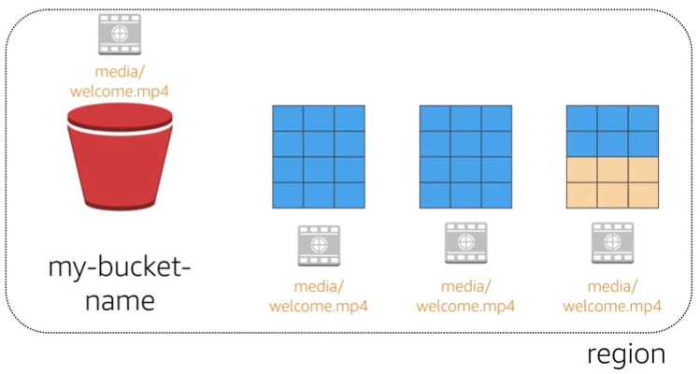
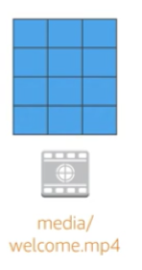
Données stockées de manière redondante dans la région
media/welcome.mp4
Facility 1
Facility 2
Facility 3
my-bucket-name
media/welcome.mp4
media/welcome.mp4
media/welcome.mp4
Region
Notes:
Lorsque vous créez un compartiment dans Amazon S3, il est associé à une région AWS particulière. Chaque fois que vous stockez des données dans le compartiment, elles sont stockées de manière redondante sur plusieurs installations AWS au sein de votre région sélectionnée.
Amazon S3 est conçu pour stocker durablement vos données, même en cas de perte de données simultanée dans deux installations AWS.

Slide 27
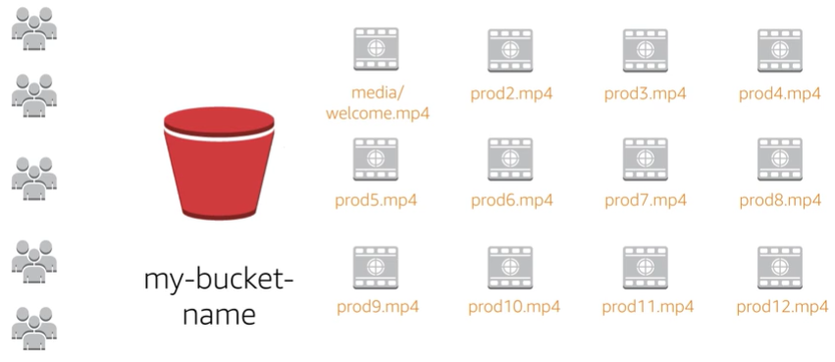
Conçu pour une mise à l'échelle transparente
media/welcome.mp4
prod2.mp4
prod3.mp4
prod4.mp4
prod5.mp4
prod6.mp4
prod7.mp4
prod8.mp4
my-bucket-name
prod9.mp4
prod10.mp4
prod11.mp4
prod12.mp4
Notes:
Amazon S3 gérera automatiquement le stockage derrière votre compartiment même si vos données augmentent. Cela vous permet de démarrer immédiatement et de faire croître votre stockage de données avec les besoins de votre application.
Amazon S3 évoluera également pour gérer un volume élevé de demandes. Vous n'avez pas à provisionner le stockage ou le débit, et vous ne serez facturé que pour ce que vous utilisez.

Slide 28
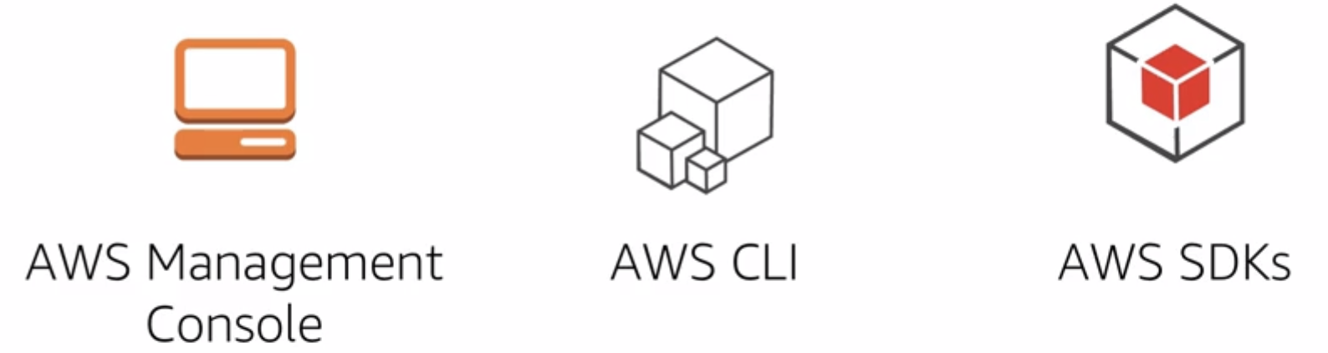
Accédez aux données n'importe où
Notes:
Vous pouvez accéder à Amazon S3 via la console, AWS CLI ou AWS SDK. De plus, vous pouvez également accéder aux données de votre compartiment directement via les autres points de terminaison.
Ceux-ci prennent en charge l'accès HTTP ou HTTPS. Pour prendre en charge ce type d'accès basé sur URL, les noms de compartiment S3 doivent être globalement uniques et conformes DNS.
De plus, les clés d'objet doivent utiliser des caractères sûrs pour les URL.

Slide 29

Cas d'utilisation courants
Stockage des actifs de l'application
Hébergement web statique
Sauvegarde et reprise après sinistre (DR)
Zone de transit pour le big data
Many more….
Notes:
Cette flexibilité de stocker une quantité pratiquement illimitée de données et d'accéder à ces données depuis n'importe où rend Amazon S3 adapté à un large éventail de scénarios. Examinons quelques cas d'utilisation pour Amazon S3 :
En tant qu'emplacement pour toutes les données d'application, les compartiments Amazon S3 fournissent cet emplacement partagé pour stocker les objets auxquels toutes les instances de votre application peuvent accéder, y compris les applications sur Amazon EC2 ou même les serveurs traditionnels. Cela peut être utile pour les fichiers multimédias générés par l'utilisateur, les journaux de serveur ou d'autres fichiers que votre application doit stocker dans un emplacement commun. De plus, étant donné que le contenu peut être récupéré directement sur le Web, vous pouvez décharger la diffusion de ce contenu à partir de votre application et permettre aux clients de récupérer directement les données eux-mêmes à partir d'Amazon S3.
Pour l'hébergement Web statique, les compartiments Amazon S3 peuvent servir le contenu statique de votre site Web, y compris HTML, CSS, JavaScript et d'autres fichiers.
La grande durabilité d'Amazon S3 en fait un bon candidat pour stocker des sauvegardes de vos données. Pour encore plus de disponibilité et de capacité de reprise après sinistre, Amazon S3 peut même être configuré pour prendre en charge la réplication entre régions, de sorte que les données placées dans un compartiment Amazon S3 dans une région peuvent être automatiquement répliquées dans une autre région Amazon S3.
Le stockage évolutif et les performances d'Amazon S3 en font un excellent candidat pour le stockage intermédiaire ou à long terme des données que vous envisagez d'analyser à l'aide de divers outils de Big Data. Étant donné la simplicité du stockage et de l'accès aux données avec Amazon S3, vous vous retrouverez à l'utiliser fréquemment avec les services AWS et pour d'autres parties de votre application.

Slide 30
Tarification d'Amazon S3
Payez uniquement pour ce que vous utilisez, y compris:
Go par mois
Transfert OUT vers d'autres régions
Requête PUT, COPY, POST, LIST et GET
Vous n'avez PAS à payer pour:
Transferts IN vers Amazon S3.
Transferts OUT d'Amazon S3 vers Amazon CloudFront ou Amazon EC2 dans la même région.
Notes:
Avec Amazon S3, les coûts spécifiques peuvent varier en fonction de la région et des demandes spécifiques effectuées. Vous ne payez que ce que vous utilisez, y compris les gigaoctets par mois, les transferts depuis d'autres régions, les requêtes PUT, COPY, POST, LIST et GET.
En règle générale, vous ne payez que les transferts qui traversent la frontière de votre région, ce qui signifie que vous ne payez pas les transferts vers Amazon S3 et les transferts sortants d'Amazon S3 vers les emplacements périphériques d'Amazon CloudFront dans cette même région.

Slide 31

Amazon S3 : tarification du stockage
Pour estimer les coûts d'Amazon S3, tenez compte des éléments suivants :
Types de classes de stockage :
Stockage standard
99,999999999% de durabilité
99,99% de disponibilité
Standard-Infrequent Access (SIA)
99,999999999% de durabilité
99,99% de disponibilité
Taille du stockage:
Le nombre et la taille des objets
Type of stockage
Notes:
Lorsque vous commencez à estimer les coûts d'Amazon S3, vous devez prendre en compte les éléments suivants :
Classe de stockage :
Le stockage standard est conçu pour offrir une durabilité de 99,9999999999% et une disponibilité de 99,99%.
Standard – Infrequent Access (SIA) est une option de stockage au sein d'Amazon S3 que vous pouvez utiliser pour réduire vos coûts en stockant les données les moins fréquemment consultées à des niveaux de redondance légèrement inférieurs à ceux du stockage standard d'Amazon S3. Standard – L'accès peu fréquent est conçu pour offrir la même durabilité de 99,9999999999% qu'Amazon S3 avec une disponibilité de 99,9% au cours d'une année donnée. Il est important de noter que chaque cours a des tarifs différents.
Stockage – Le nombre et la taille des objets stockés dans vos compartiments Amazon S3 ainsi que le type de stockage doivent également être pris en compte.

Slide 32
Amazon S3 : tarification du stockage
Requettes:
Le nombre de demandes (GET, PUT, COPY):
Type de requetes
Tarifs différents pour les requêtes GET par rapport aux autres requêtes.
Data Transfer:
Tarification basée sur la quantité de données transférées hors de la région Amazon S3
Le transfert de données entrant est gratuit, mais le transfert de données sortant est payant.
Notes:
Requetes – Tenez compte du nombre et du type de demandes. Les requêtes GET entraînent des frais à des taux différents de ceux des autres requêtes, telles que les requêtes PUT et COPY.
GET : récupère un objet d'Amazon S3. Vous devez disposer d'un accès en LECTURE pour utiliser cette opération.
PUT : ajoute un objet à un bucket. Vous devez disposer des autorisations WRITE sur un bucket pour y ajouter un objet.
COPIE : crée une copie d'un objet qui est déjà stocké dans Amazon S3. Une opération de copie PUT revient à effectuer un GET puis un PUT.
Data Transfer – Tenez compte de la quantité de données transférées hors de la région Amazon S3. N'oubliez pas que le transfert de données entrant est gratuit, mais que le transfert de données sortant est payant.

Slide 33
In Review
Amazon S3 est un service de stockage cloud entièrement géré.
Stockez un nombre pratiquement illimité d'objets.
Payez uniquement ce que vous utilisez.
Accès à tout moment, de n'importe où.
Amazon S3 offre de riches contrôles de sécurité.
Notes:
Nous avons couvert une introduction à Amazon S3, y compris les fonctionnalités clés et certains cas d'utilisation courants.
For more information about Amazon S3, select the link.
https://aws.amazon.com/s3/.

Slide 34
Amazon S3 Demo
Notes:
Please review the Amazon S3 demonstration: Amazon S3 Console Demo.
This video demonstration can be found in the learning management system.

Slide 35
Part 3: Amazon Elastic File System (Amazon EFS)
Notes:
Introducing Part 3: Amazon Elastic File System (or Amazon EFS).

Slide 36
Storage
Amazon Elastic File System (Amazon EFS)
Notes:
Amazon Elastic File System (Amazon EFS) Fournit un stockage de fichiers simple, évolutif et élastique à utiliser avec les services AWS et les ressources sur site. Il est facile à utiliser et offre une interface simple qui vous permet de créer et de configurer des systèmes de fichiers rapidement et facilement.
Amazon EFS est conçu pour évoluer de manière élastique à la demande sans perturber les applications, en augmentant et en diminuant automatiquement lorsque vous ajoutez et supprimez des fichiers, afin que vos applications disposent du stockage dont elles ont besoin, quand elles en ont besoin.

Slide 37
Fonctionnalités Amazon EFS
Stockage de fichiers dans le cloud AWS
Parfait pour le Big Data et l'analyse, les flux de travail de traitement multimédia, la gestion de contenu, le service Web et les répertoires personnels.
Système de fichiers à faible latence à l'échelle du pétaoctet.
Stockage partagé.
Capacité élastique.
Prend en charge le protocole Network File System versions 4.0 et 4.1 (NFSv4).
Compatible avec toutes les AMI basées sur Linux pour Amazon EC2.
Notes:
Amazon EFS est un service entièrement géré qui facilite la configuration et la mise à l'échelle du stockage de fichiers dans le cloud AWS. C'est le moyen le plus simple de créer un système de fichiers pour le Big Data et l'analyse, les flux de travail de traitement multimédia, la gestion de contenu, le service Web et les répertoires personnels.
Vous pouvez créer des volume EFS et les attacher aux instances Amazon EC2. Les systèmes de fichiers Amazon EFS peuvent passer automatiquement de gigaoctets à pétaoctets de données sans avoir à provisionner de stockage. Des milliers d'instances Amazon EC2 peuvent accéder à volume EFS en même temps, et Amazon EFS fournit des performances cohérentes à chaque instance Amazon EC2. Amazon EFS est conçu pour être hautement durable et hautement disponible. Avec Amazon EFS, il n'y a pas de frais minimum ni de frais d'installation, et vous ne payez que pour le stockage que vous utilisez.

Slide 38


Amazon EFS Architecture
Availability Zone A
Availability Zone B
Availability Zone C
NFS clients
EC2 Instance
EC2 Instance
EC2 Instance
NFS
Clients
NFS
Clients
Network
Interface
Network
Interface
Network
Interface
Subnet
Network
Interface
Mount
Target
Network
Interface
Mount
Target
Network
Interface
Mount
Target
Mount Target
Mount Target
Mount Target
Subnet
Subnet
Subnet
Amazon
EFS
Notes:
Amazon EFS fournit un stockage de fichiers dans le cloud. Avec Amazon EFS, vous pouvez créer un système de fichiers, monter le système de fichiers sur une instance Amazon EC2, puis lire et écrire des données depuis et vers votre système de fichiers. Vous pouvez monter un système de fichiers Amazon EFS dans votre VPC, via le protocole Network File System versions 4.0 et 4.1 (NFSv4).
Vous pouvez accéder simultanément à votre système de fichiers Amazon EFS à partir d'instances Amazon EC2 dans votre Amazon VPC, afin que les applications qui évoluent au-delà d'une seule connexion puissent accéder à un système de fichiers. Les instances Amazon EC2 s'exécutant dans plusieurs zones de disponibilité au sein de la même région AWS peuvent accéder au système de fichiers, afin que de nombreux utilisateurs puissent accéder et partager une source de données commune.
Dans l'illustration affichée, le VPC a trois zones de disponibilité et chacune a une cible de montage créée. Nous vous recommandons d'accéder au système de fichiers à partir d'une cible de montage dans la même zone de disponibilité. Notez que l'une des zones de disponibilité a deux sous-réseaux. Cependant, une cible de montage est créée dans un seul des sous-réseaux.

Slide 39
Amazon EFS Implementation
1
Créez vos ressources Amazon EC2 et lancez votre instance Amazon EC2.
Créez votre système de fichiers Amazon EFS.
Créez vos points de montage dans les sous-réseaux appropriés.
Connectez vos instances Amazon EC2 aux montages cibles.
Nettoyez les ressources et protégez votre compte AWS.
2
3
4
5
Notes:
Vous devez effectuer cinq étapes pour créer et utiliser votre premier système de fichiers Amazon EFS, le monter sur une instance Amazon EC2 dans votre VPC et tester la configuration de bout en bout.
Créez vos ressources Amazon EC2 et lancez votre instance. (Gardez à l'esprit qu'avant de pouvoir lancer et vous connecter à une instance Amazon EC2, vous devez créer une paire de clés, sauf si vous en avez déjà une.)
Créez votre système de fichiers Amazon EFS.
Dans le sous-réseau approprié, créez vos montages cibles.
Ensuite, connectez-vous à votre instance Amazon EC2 et montez le système de fichiers Amazon EFS.
Enfin, nettoyez vos ressources et protégez votre compte AWS.

Slide 40

Amazon EFS Resources
File system
Mount target
Subnet ID
Security groups
One or more per file system
Create in a VPC subnet
One per Availability Zone
Must be in the same VPC
Tags
Key-value pairs
Notes:
Dans Amazon EFS, un système de fichiers est la ressource principale.
Chaque système de fichiers a des propriétés telles que l'ID, le jeton de création, l'heure de création, la taille du système de fichiers en octets, le nombre de cibles de montage créées pour le système de fichiers et l'état du système de fichiers.
Amazon EFS prend également en charge d'autres ressources pour configurer la ressource principale. Il s'agit notamment des cibles de montage et des balises.
Cible de montage : pour accéder à votre système de fichiers, vous devez créer des cibles de montage dans votre VPC. Chaque cible de montage a les propriétés suivantes :
L'ID de la cible de montage
L'ID de sous-réseau dans lequel il est créé
L'ID du système de fichiers pour lequel il est créé
Une adresse IP à laquelle le système de fichiers peut être monté
L'état de la cible de montage.
Vous pouvez utiliser l'adresse IP (Internet Protocol) ou le nom DNS (Domain Name System) dans votre commande de montage. Chaque système de fichiers a un nom DNS de la forme suivante.
Balises : pour vous aider à organiser vos systèmes de fichiers, vous pouvez attribuer vos propres métadonnées à chacun des systèmes de fichiers que vous créez. Chaque balise est une paire clé-valeur.
Considérez les cibles de montage et les balises comme des sous-ressources qui n'existent pas sans être associées à un système de fichiers.

Slide 41
Amazon EFS Review
Amazon EFS provides file storage over a network.
Perfect for big data and analytics, media processing workflows, content management, web serving and home directories.
Fully managed service that eliminates storage administration tasks.
Accessible from the console, an API, or the CLI.
Scales up or down as files are added or removed and you pay for what you use.
Notes:
We've covered an introduction to Amazon EFS, including key features and key resources. It provides file storage in the cloud that is perfect for big data and analytics, media processing workflows, content management, web serving and home directories.
Amazon EFS scales up or down as files are added or removed and you pay for only what you are using.
Amazon EFS is a fully managed service that is accessible from the console, an API, or the CLI.
For more information about Amazon S3, select the link.
https://aws.amazon.com/efs/.

Slide 42
Amazon EFS Demo
Notes:
Please review the Amazon EFS demonstration: Amazon Elastic File System (EFS) Console Demo.
This video demonstration can be found in the learning management system.

Slide 43
Part 4: Amazon Glacier
Notes:
Amazon Glacier is a secure, durable, and extremely low-cost cloud storage service for data archiving and long-term backup.

Slide 44

Storage
Amazon Glacier
Notes:
Let’s take a closer look at Amazon Glacier.

Slide 45
Amazon Glacier Review
Amazon Glacier est un service d'archivage de données conçu pour la sécurité, la durabilité et un coût extrêmement bas.
Conçu pour une durabilité de 99,9999999999% des objets.
Prend en charge le cryptage SSL/TLS des données en transit et au repos.
La fonction de verrouillage du coffre-fort applique la conformité via une stratégie verrouillable.
La conception extrêmement économique est idéale pour l'archivage à long terme.
Fournit trois options d'accès aux archives (Expedited, Standard et Bulk) de quelques minutes à plusieurs heures.
Notes:
L'archivage des données d'Amazon Glacier signifie que même si vous pouvez stocker vos données à un coût extrêmement bas (même par rapport à Amazon S3), vous ne pouvez pas récupérer vos données immédiatement quand vous le souhaitez.
Les données stockées dans Amazon Glacier prennent plusieurs heures à récupérer, c'est pourquoi elles sont idéales pour l'archivage.
Il existe trois termes clés d'Amazon Glacier que vous devez connaître :
Archive : tout objet tel qu'une photo, une vidéo, un fichier ou un document que vous stockez dans Amazon Glacier. C'est l'unité de base de stockage dans Amazon Glacier. Chaque archive a son propre identifiant unique et peut également avoir une description.
Vault : Un conteneur pour stocker des archives. Lorsque vous créez un coffre-fort, vous spécifiez le nom du coffre-fort et la région dans laquelle vous souhaitez que le coffre-fort se trouve.
Politique d'accès au coffre-fort : déterminez qui peut et ne peut pas accéder aux données stockées dans le coffre-fort ainsi que les opérations que les utilisateurs peuvent et ne peuvent pas effectuer. Une stratégie d'autorisations d'accès au coffre peut être créée pour chaque coffre afin de gérer les autorisations d'accès pour ce coffre. Vous pouvez également utiliser une stratégie de verrouillage de coffre pour vous assurer qu'un coffre ne peut pas être modifié. Chaque coffre peut être associé à une stratégie d'accès au coffre et à une stratégie de verrouillage de coffre.
Il existe trois options pour récupérer des données avec des temps d'accès et des coûts variables : récupérations accélérées, standard et en bloc, comme suit :
Les récupérations accélérées sont généralement disponibles en 1 à 5 minutes (coût le plus élevé).
Les récupérations standard se terminent généralement en 3 à 5 heures (moins que accéléré, plus qu'en vrac).
Les récupérations en masse se terminent généralement dans les 5 à 12 heures (coût le plus bas).
Pensez-y comme à choisir le coût d'expédition d'un colis le plus économiquement possible.

Slide 46
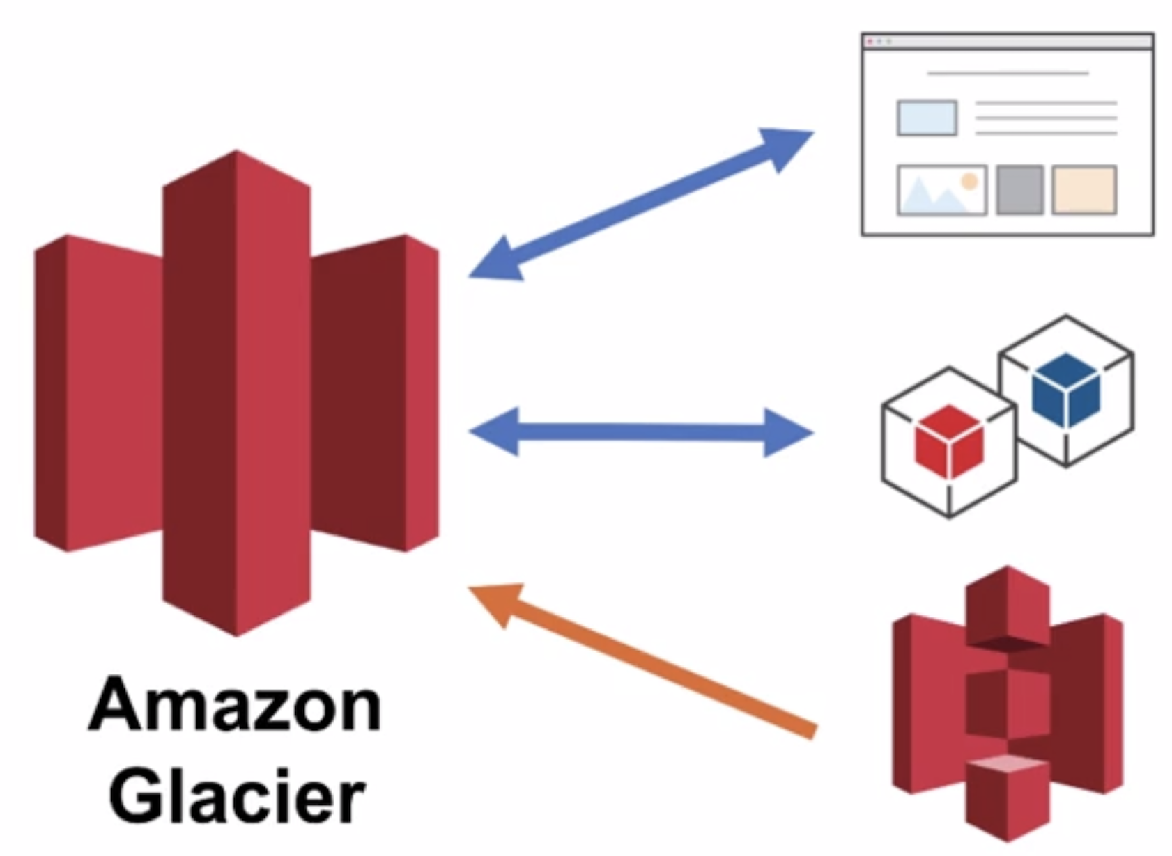
Using Amazon Glacier
RESTful
Web services
Java or .NET SDKs
Amazon S3 with lifecycle policies
Notes:
Pour stocker et accéder aux données dans Amazon Glacier, vous pouvez utiliser AWS Management Console ; cependant, seules quelques opérations, telles que la création et la suppression de coffres et la création et la gestion de stratégies d'archivage, sont disponibles dans la console.
Presque toutes les autres opérations nécessitent que vous utilisiez l'API REST Amazon Glacier ou les kits SDK AWS Java ou .NET pour interagir avec Amazon Glacier via l'interface de ligne de commande (CLI).
Vous pouvez également archiver des données dans Amazon Glacier à l'aide de stratégies de cycle de vie. Regardons de plus près ce que cela signifie.

Slide 47


Lifecycle Policies
Les Politiques de cycle de vie Amazon S3 (Amazon S3 lifecycle policies) vous permettent de supprimer ou de déplacer des objets en fonction de l'âge.
Amazon S3 Standard
Amazon S3 Standard - Infrequent Access
Amazon
Glacier
Delete
30 Days
60 Days
365 Days
Preview2.mp4
Preview2.mp4
Preview2.mp4
Notes:
Vous devez automatiser le cycle de vie de vos données stockées dans Amazon S3. À l'aide de stratégies de cycle de vie, vous pouvez faire circuler les données à intervalles réguliers entre différents types de stockage Amazon S3. Cela réduit votre coût global, car vous payez moins pour les données car elles deviennent moins importantes avec le temps.
En plus de pouvoir définir des règles de cycle de vie par objet, vous pouvez également définir des règles de cycle de vie par compartiment.
Jetons un coup d'œil à un exemple de stratégie de cycle de vie qui déplace les données à mesure qu'elles vieillissent d'Amazon S3 Standard vers Amazon S3 Standard - Accès peu fréquent et, enfin, vers Amazon Glacier avant qu'elles ne soient supprimées. Supposons que l'utilisateur télécharge une vidéo sur votre application et que votre application génère un aperçu miniature de la vidéo. Cet aperçu vidéo est stocké dans Amazon S3 Standard, car il est probable que l'utilisateur voudra y accéder immédiatement.
Vos données d'utilisation indiquent que la plupart des aperçus miniatures ne sont pas accessibles après 30 jours. Ainsi, votre politique de cycle de vie prendra ces aperçus et les déplacera vers un accès peu fréquent à Amazon S3 après 30 jours. Une fois que 30 jours se sont écoulés, il est très peu probable que l'aperçu soit à nouveau accessible, il est donc déplacé vers Amazon Glacier où il reste pendant 1 an. Après un an, l'aperçu est supprimé. La chose importante à noter est que la politique de cycle de vie gère tout ce mouvement automatiquement.
Select the link to learn more.
http://docs.aws.amazon.com/AmazonS3/latest/dev/object-lifecycle-mgmt.html.

Slide 48
Storage Comparison
 | Amazon S3 | Amazon Glacier
Data Volume | No limit | No limit
Average Latency | ms | min/hrs
Item Size | 5 TB max | 40 TB max
Cost/GB Per Month | ¢¢ | ¢
Billed Requests | PUT, COPY, POST, LIST, and GET | UPLOAD and retrieval
Retrieval Pricing | ¢ Per request | ¢¢ Per request and per GB
Notes:
While Amazon S3 and Amazon Glacier are both object storage solutions that allow you to store an unlimited amount of data, there are some critical differences between them that are outlined in this chart.
Be careful when deciding which storage solution is correct for your needs. These are two very different services for storage needs. Amazon S3 is designed for frequent, low-latency access to your data, while Amazon Glacier is designed for low-cost, long-term storage of infrequently accessed data.
The maximum item size in Amazon S3 is 5 TB, whereas Amazon Glacier can store items up to 40 TB in size.
Because Amazon S3 gives you faster access to your data, the storage cost per gigabyte is higher than it is with Amazon Glacier.
While both services have per request charges, Amazon S3 charges for PUT, COPY, POST, LIST, GET while Amazon Glacier charges for UPLOAD and retrieval.
Because Amazon Glacier was designed for less frequent access to data, it costs more for each retrieval request than Amazon S3. Both the cost per retrieval and the cost per GB are higher for Amazon Glacier.

Slide 49
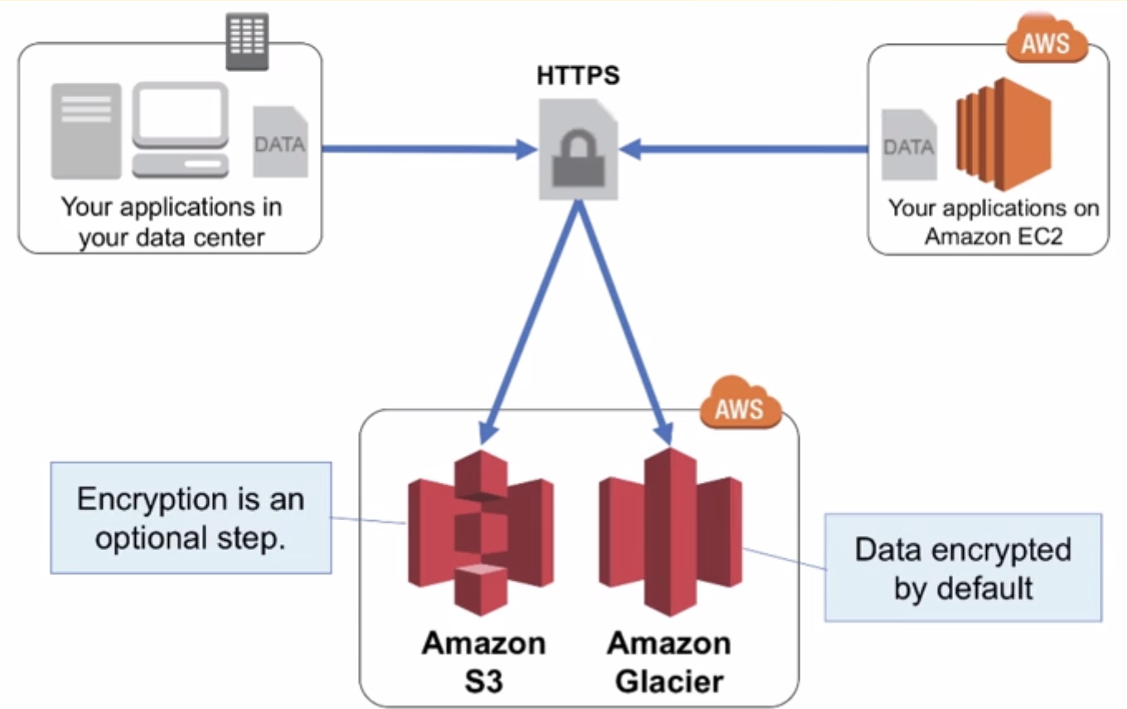
Server-Side Encryption
Notes:
Une autre différence importante entre Amazon S3 et Amazon Glacier est la façon dont les données sont chiffrées. Le chiffrement côté serveur consiste à protéger les données au repos. Avec les deux solutions, vous pouvez transférer en toute sécurité vos données via HTTPS. Toutes les données archivées dans Amazon Glacier sont chiffrées par défaut. Avec Amazon S3, votre application doit lancer le chiffrement côté serveur. Il y a plusieurs façons d'y parvenir :
Le chiffrement côté serveur avec les clés de chiffrement gérées par Amazon S3 (SSE-S3) utilise un chiffrement multifacteur puissant. Amazon S3 chiffre chaque objet avec une clé unique. Comme garantie supplémentaire, il crypte la clé elle-même avec une clé principale qu'il fait régulièrement tourner. Le chiffrement côté serveur d'Amazon S3 utilise l'un des chiffrements par blocs les plus puissants disponibles, la norme de chiffrement avancé 256 bits (AES-256), pour chiffrer vos données.
AWS Key Management Service (AWS KMS) est un service qui combine du matériel et des logiciels sécurisés et hautement disponibles pour fournir un système de gestion de clés adapté au cloud. AWS KMS utilise des clés principales client (CMK) pour chiffrer vos objets Amazon S3. Vous utilisez AWS KMS via la section Clés de chiffrement dans la console IAM ou via les API AWS KMS pour créer de manière centralisée des clés de chiffrement, définir les stratégies qui contrôlent la façon dont les clés peuvent être utilisées et auditer l'utilisation des clés pour prouver qu'elles sont utilisées correctement. Vous pouvez utiliser ces clés pour protéger vos données dans les compartiments Amazon S3.
L'utilisation du chiffrement côté serveur avec les clés de chiffrement fournies par le client (SS-EC) vous permet de définir vos propres clés de chiffrement. Avec la clé de chiffrement que vous fournissez dans le cadre de votre demande, Amazon S3 gère à la fois le chiffrement, lors de l'écriture sur les disques, et le déchiffrement lorsque vous accédez à vos objets.

Slide 50

Security with Amazon Glacier
Control access with AWS IAM
Amazon Glacier encrypts your data with AES-256
Amazon Glacier
Amazon Glacier manages your keys for you
Notes:
Par défaut, vous seul pouvez accéder à vos données. Vous pouvez activer et contrôler l'accès à vos données dans Amazon Glacier à l'aide d'AWS IAM. Vous venez de configurer une stratégie AWS IAM qui spécifie l'accès des utilisateurs.

Slide 51
In Review
Amazon Glacier est un service d'archivage de données conçu pour la sécurité, la durabilité et un coût extrêmement bas.
La tarification d'Amazon Glacier est basée sur la région.
La conception extrêmement économique est idéale pour l'archivage à long terme..
Le service est conçu pour une durabilité de 99,9999999999% des objets.
Notes:
Nous avons couvert une introduction à Amazon Glacier, y compris les principales différences entre Amazon S3 et Amazon Glacier.
For more information about Amazon Glacier select the link.
https://aws.amazon.com/glacier/.

Slide 52
Amazon Glacier Demo
Notes:
Please review the Amazon Glacier demonstration: Amazon Glacier Console Demo.
This video demonstration can be accessed in the learning management system.

Slide 53


Section 2.0.2 Review:
Reviewed the characteristics of Amazon EBS, Amazon S3, Amazon EFS, and Amazon Glacier.
Identified appropriate uses for each storage options.
Briefly looked at the pricing difference for each storage option.
To finish this module:
Complete:
Knowledge Assessment
Notes:
In review, we:
Discussed storage services including Amazon EBS, Amazon S3, Amazon EFS, and Amazon Glacier.
Reviewed use cases for storage options.
Reviewed storage pricing.
To finish this module, please complete the lab and the corresponding knowledge assessment.

Slide 54
Up Next: Unit 2.03 – AWS Core Services - VPC
Notes:
Now that we have a better understanding some of the storage services offered by AWS, we’ll next look at Amazon Virtual Private Cloud (Amazon VPC). It lets you provision a logically isolated section of the AWS Cloud where you can launch AWS resources in a virtual network that you define.

Slide 55
Thanks for participating!
© 2018 Amazon Web Services, Inc. or its affiliates. All rights reserved. This work may not be reproduced or redistributed, in whole or in part, without prior written permission from Amazon Web Services, Inc. Commercial copying, lending, or selling is prohibited. Corrections or feedback on the course, please email us at: aws-course-feedback@amazon.com. For all other questions, contact us at: https://aws.amazon.com/contact-us/aws-training/. All trademarks are the property of their owners.
Notes:
Thanks for participating.

